Slide 1
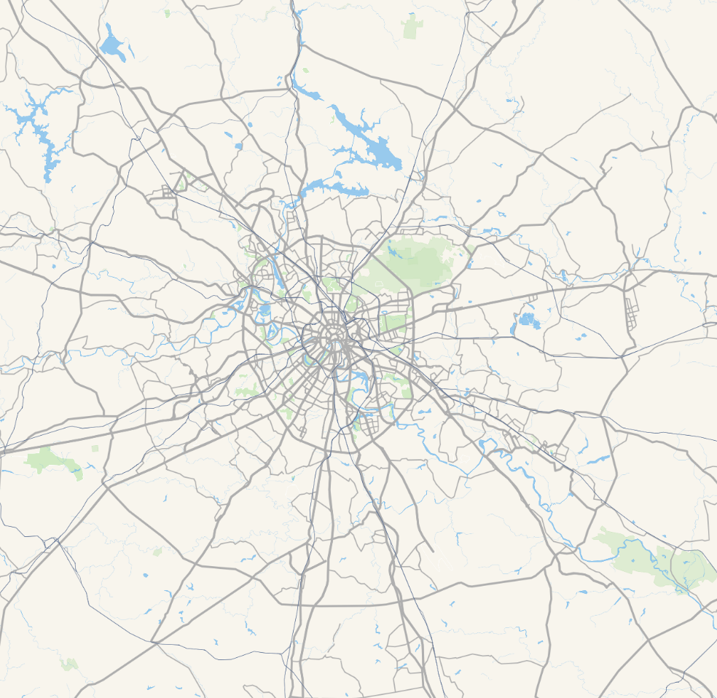
№№ п/п | Место размещения многофункциональной зоны дорожного сервиса (МФЗ) | Срок реализации мероприятия
1 | 2 | 3
1 | пк 2633 (лево), Пусковой комплекс 1 (М-4 - М3, ~ км 224) | 2022 г.
2 | пк 2633 (право), Пусковой комплекс 1 (М-4 - М3, ~ км 224) | 2022 г.
3 | пк 195 (лево), Пусковой комплекс 3 (М-11 - М-7, ~ км 18) | 2023 г.
4 | пк 195 (право), Пусковой комплекс 3 (М-11 - М-7, ~ км 18) | 2023 г.
5 | пк 804 (право), Пусковой комплекс 3 (М-11 - М-7, ~ км 66+200) | 2022 г.
6 | пк 897 (лево), Пусковой комплекс 3 (М-11 - М-7, ~ км 77+150) | 2022 г.
7 | пк 1138 (лево), Пусковой комплекс 3 (М-11 - М-7, ~ км 99) | 2023 г.
8 | пк 1138 (право), Пусковой комплекс 3 (М-11 - М-7, ~ км 99) | 2023 г.
9 | пк 1750 (лево), Пусковой комплекс 4 (М-7 - М-5, ~ км 139) | 2022 г.
10 | пк 1750 (право), Пусковой комплекс 4 (М-7 - М-5, ~ км 139) | 2022 г.
11 | пк 1795 (право), Пусковой комплекс 4 (М-7 - М-5, ~ км 144) | 2023 г.
12 | пк 2061 (лево), Пусковой комплекс 4 (М-7 - М-5, ~ км 168) | 2023 г.
13 | пк 2061 (право), Пусковой комплекс 4 (М-7 - М-5, ~ км 168) | 2023 г.
14 | пк 72 (лево), Пусковой комплекс 5 (М-3 - М-10, ~ км 259) | 2022 г.
15 | пк 802 (лево), Пусковой комплекс 5 (М-3 - М-10, ~ км 333) | 2022 г.
16 | пк 802 (право), Пусковой комплекс 5 (М-3 - М-10, ~ км 333) | 2022 г.
ПК 361
КАЗС
ПК 29 (л)
ПК 195
ПК 495
ААЗС
ПК 531 (п)
Солнечногорск
ПК 66
ПК 636
ПК 361
Красноармейск
Татнефть
ПК 195 (п/л)
ПК 498
ПК 897 (л)
ПК 193
Роснефть
КАЗС
ПК 137 (п)
М-11
М-8
ПК 993
ПК 718
ПК 636
ПК 799
ПК 1138 (п/л)
Истра
ПК 796-802 (п/л)
Королев
ПК 804 (п)
ПК 799
Трасса
М-10
Мытищи
Ортк
ПК 715
ПК 993
Грин-Идеал
Ногинск
ПК 1423
Ортк
КАЗС
ПК 1049 (п)
М-7
№№ п/п | Автомобильная дорога/ пусковой комплекс | Местоположение площадок отдыха
1 | 2 | 3
1 | Пусковой комплекс № 1 (от М-3 до М-4) 4 площадки ввод совместно с ПК | ПК 2450, справа (км 210+972)
2 |  | ПК 2545, справа (км 210+266)
3 |  | ПК 2795, справа (км 232+813)
4 |  | ПК 2819, слева (км 233+520)
5 | Пусковой комплекс № 3 (от М-11 до М-7) 13 площадок | ПК 66+79,40, слева (км 5+500)
6 |  | ПК 193+68,20, справа (км 18+150)
7 |  | ПК 195+09,68, слева (км 18+350)
8 |  | ПК 361+26,24, слева (км 34+850)
9 |  | ПК 361+27,10, справа (км 34+850)
10 |  | ПК 495+50, справа (км 48+500)
11 |  | ПК 498+00, слева (км 48+250)
12 |  | ПК 636+00, справа (км 62+400)
13 |  | ПК 636+00, слева (км 62+400)
14 |  | ПК 799+00, справа (км 78+750)
15 |  | ПК 799+00, слева (км 78+750)
16 |  | ПК 993+00, справа (км 98+150)
17 |  | ПК 993+00, слева (км 98+150)
18 | Пусковой комплекс № 4 (от М-7 до М-5) 9 площадок | ПК 1423+00, слева (км 106+100)
19 |  | ПК 1554+00, справа (км 119+150)
20 |  | ПК 1596+00, слева (км 123+500)
21 |  | ПК 1761+00, справа (км 139+900)
22 |  | ПК 1764+00, слева (км 140+200)
23 |  | ПК 1977+00, справа (км 161+650)
24 |  | ПК 1980+00, слева (км 161+750)
25 |  | ПК 2153+87, справа (км 179+350)
26 |  | ПК 2156+80, слева (км 179+700)
27 | Пусковой комплекс № 5 (от М-3 до М-10) 2 площадки | ПК 715+57,70, справа (км 322)
28
 |  | ПК 718+30,34, слева (км 322)
№№ п/п | Автомобильная дорога/ пусковой комплекс | Местоположение экспресс-зон сервиса
1 | 2 | 3
1 | Пусковой комплекс № 3 (от М-11 до М-7) | ПК 29, слева (~ км 1+700)
2 |  | ПК 137, справа (~ км 12+900)
3 |  | ПК 531, справа (~ км 51+700)
 |  | ПК 1049, справа (~ км 98+500)
4
5 | Пусковой комплекс № 4 (от М-7 до М-5) | ПК 1625, справа (~ км 126)
6 |  | ПК 1719, справа (~ км 135+500)
 |  | ПК 1719, слева (~ км 135+500)
7
М-9
Москва
ПК 1554
Звенигород
М-12
ПК 1625 (п)
ПК 1596
КАЗС
ПК 1719 (п)
Лукойл
Ортк
Люберцы
ПК 1764
КАЗС
ПК 1719 (л)
Большие Вяземы
М-1
ПК 1795 (п)
ПК 1750 (п/л)
Роснефть
Ортк
ПК 1761
М-3
Раменское
М-2
М-5
Интеройл
М-4
ПК 1977
Условные обозначения:
Троицк
Подольск
Пусковой комплекс №1
ПК 72 (л)
ПК 2795
Домодедово
ПК 2156
ПК 1980
Пусковой комплекс № 3
Пусковой комплекс № 3-5
ПК 2819
Пусковой комплекс № 4
ПК 2061 (п/л)
Пусковой комплекс № 5
ПК 2450
ПК 2154
ПК 2588
Площадки отдыха
ПК 2633-2637 (п/л)
Существующие ОДС
Планируемые экспресс-зоны сервиса (ЭЗС)
Планируемые МФЗ

